Slide 1
Groupement d’écoles Augusto Cabrita
Siège: École Secondaire Augusto Cabrita
ESAC
octobre 2017
Notes:
Este modelo pode ser utilizado como um ficheiro de iniciação para apresentar os materiais de formação num ambiente de grupo.
Secções
Clique com o botão direito do rato num diapositivo para adicionar secções. As secções podem ajudar a organizar os diapositivos ou facilitar a colaboração entre vários autores.
Notas
Utilize a secção Notas para notas de entrega ou para fornecer detalhes adicionais à audiência. Visualizar estas notas na Vista de Apresentação durante a apresentação.
Tenha em consideração o tamanho do tipo de letra (importante para acessibilidade, visibilidade, gravação de vídeo e produção online)
Cores coordenadas
Preste especial atenção aos gráficos e caixas de texto.
Tenha em consideração que os participantes serão impressos em preto e branco ou tons de cinzento. Executar um teste de impressão para garantir que as cores funcionam quando impresso a preto e branco puro e tons de cinzento.
Gráficos e tabelas
Mantenha a simplicidade: se possível, utilize cores e estilos consistentes e que não desconcentrem.
Identifique todos os gráficos e tabelas.

Slide 2
Groupement d’écoles
Augusto Cabrita
Entrée principale

Slide 3
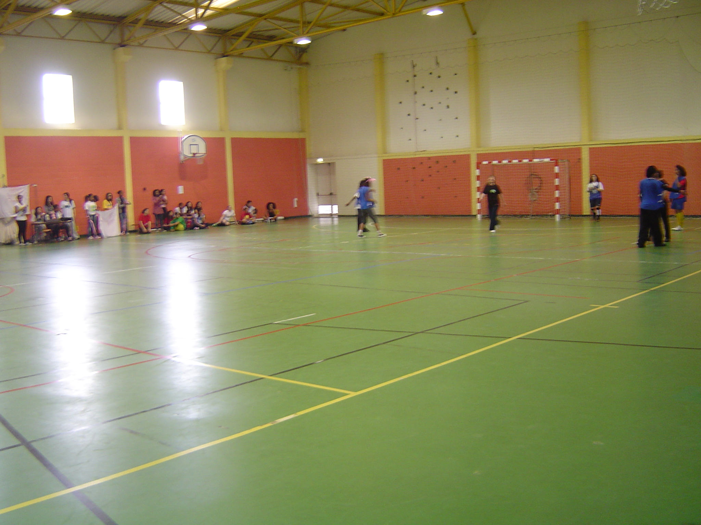
Groupement d’écoles
Augusto Cabrita
Le gymnase
Notes:
Forneça uma breve descrição geral da apresentação. Descreve o enfoque principal da apresentação e porque é importante.
Apresentar cada um dos tópicos principais.
Para fornecer informações gerais à audiência, pode repetir este diapositivo com a Descrição Geral ao longo da apresentação, realçando o tópico específico que irá explicar a seguir.

Slide 4
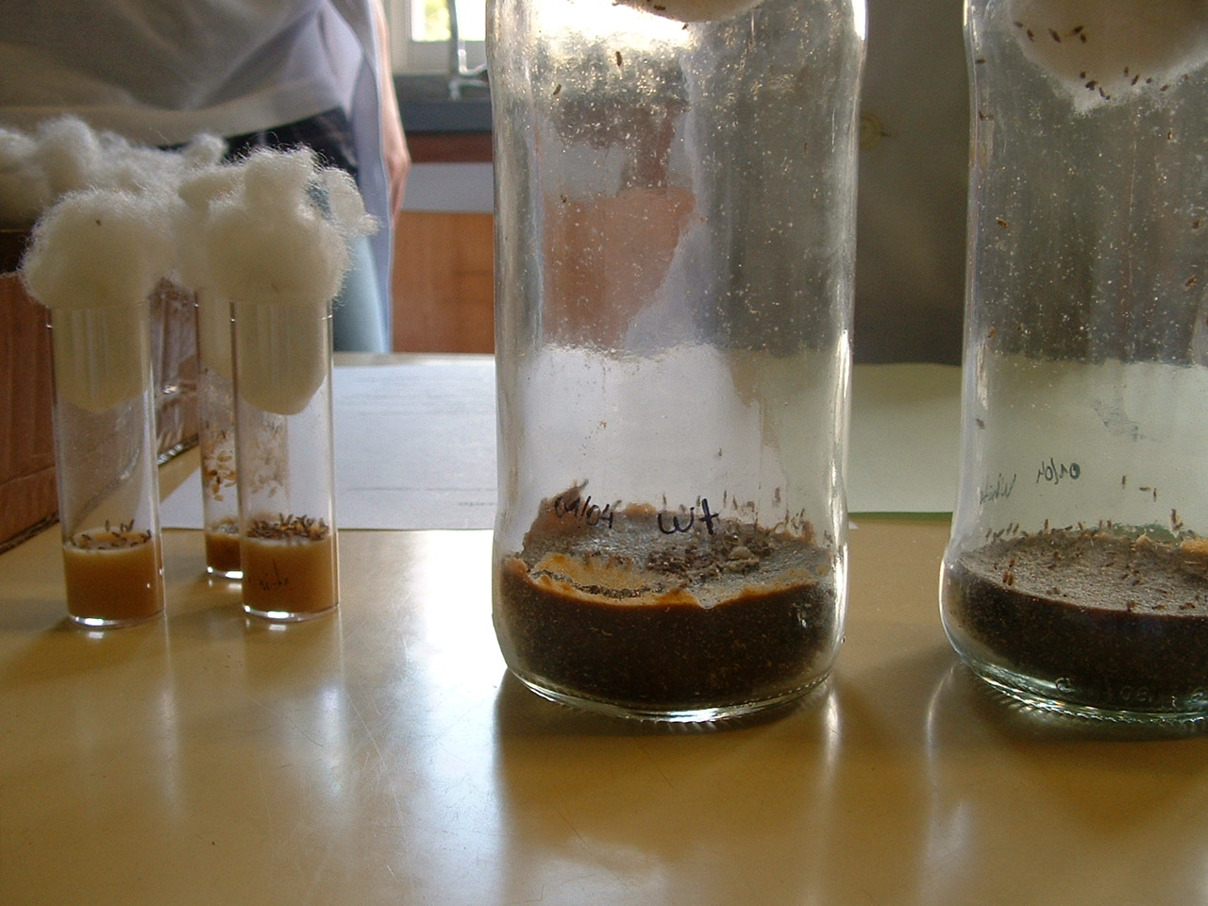
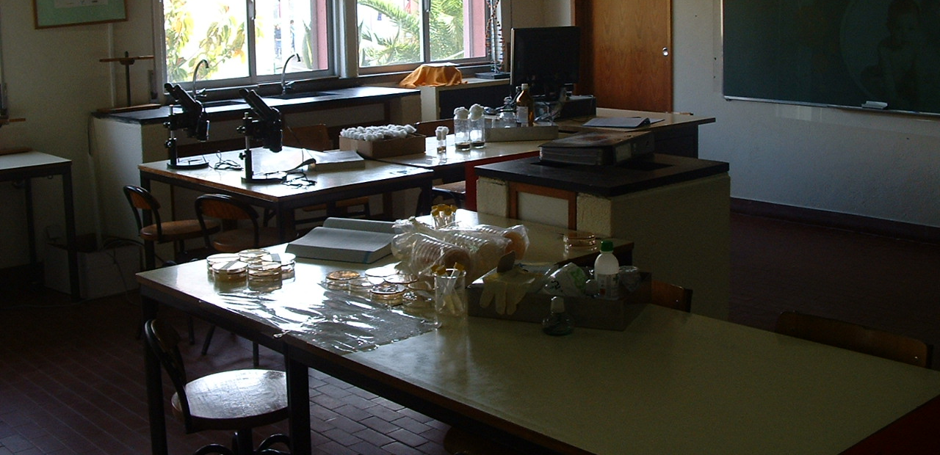
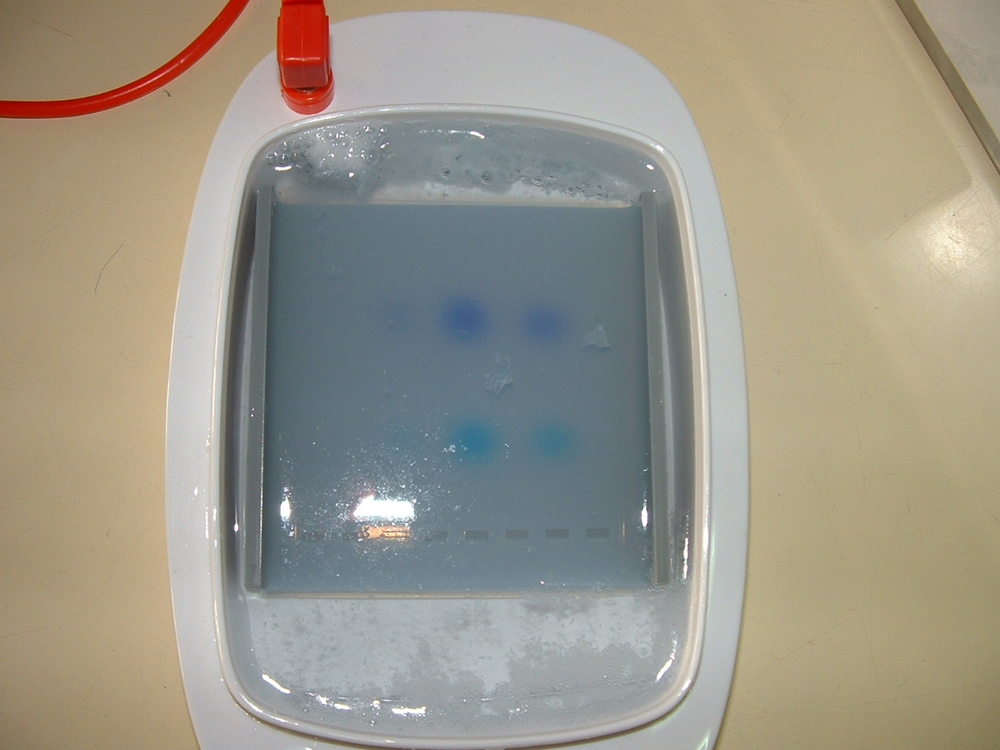
Groupement d’écoles
Augusto Cabrita
Les laboratoires de Biologie et Chimie
Notes:
Esta é outra opção para uma Visão Geral, diapositivos utilizando transições.

Slide 5
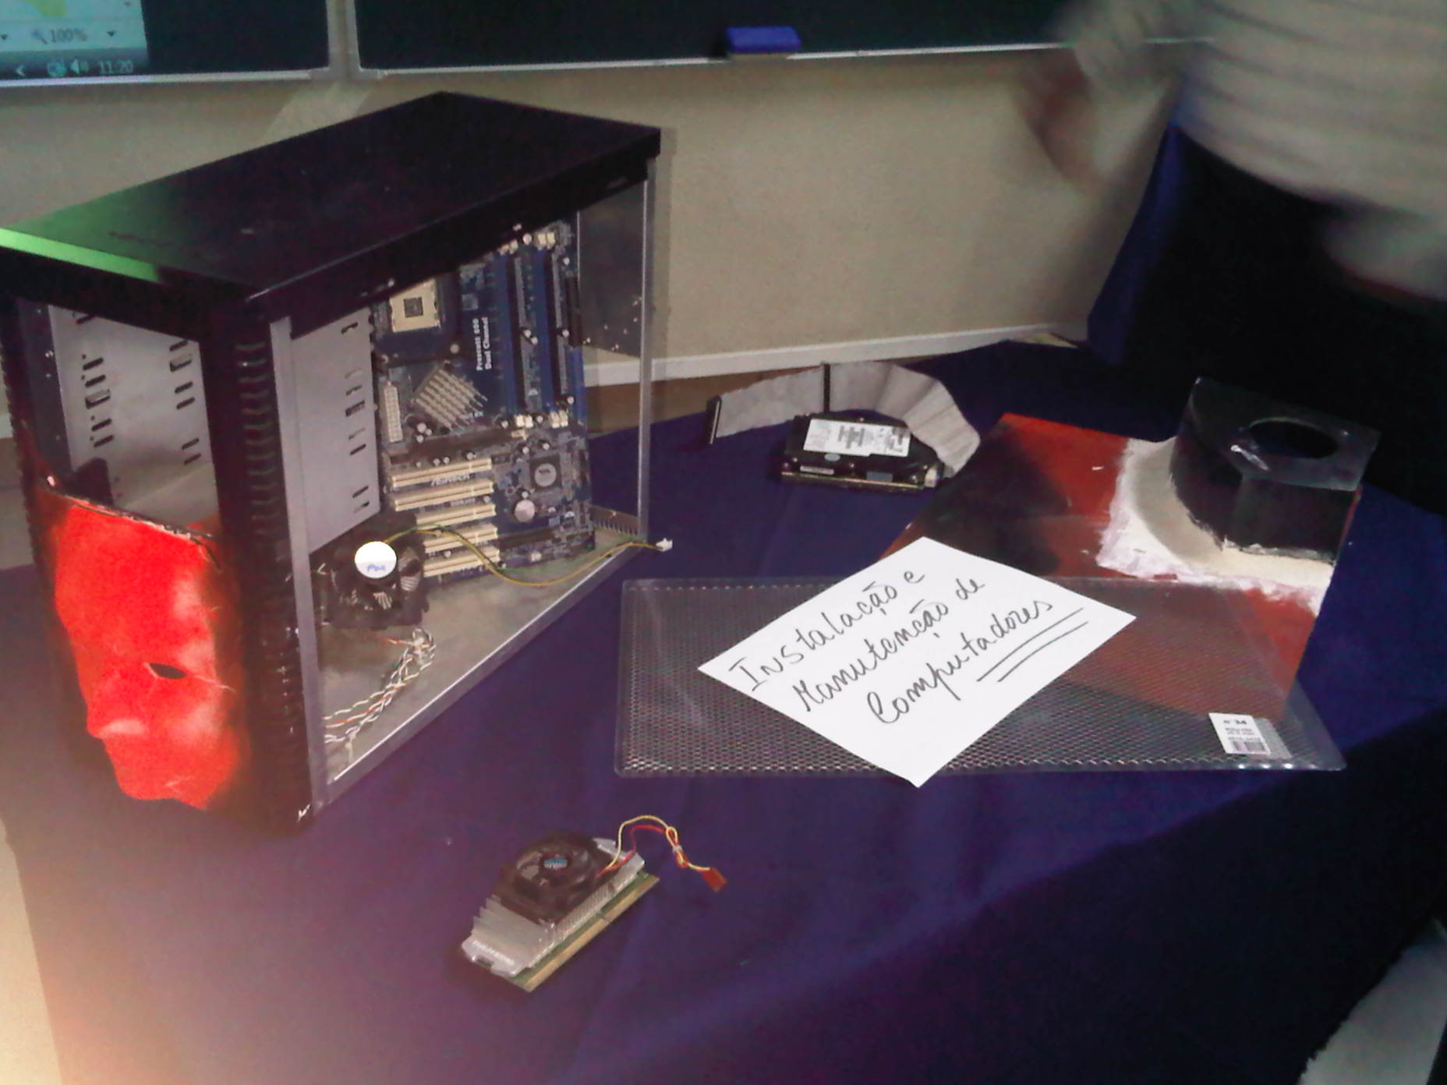
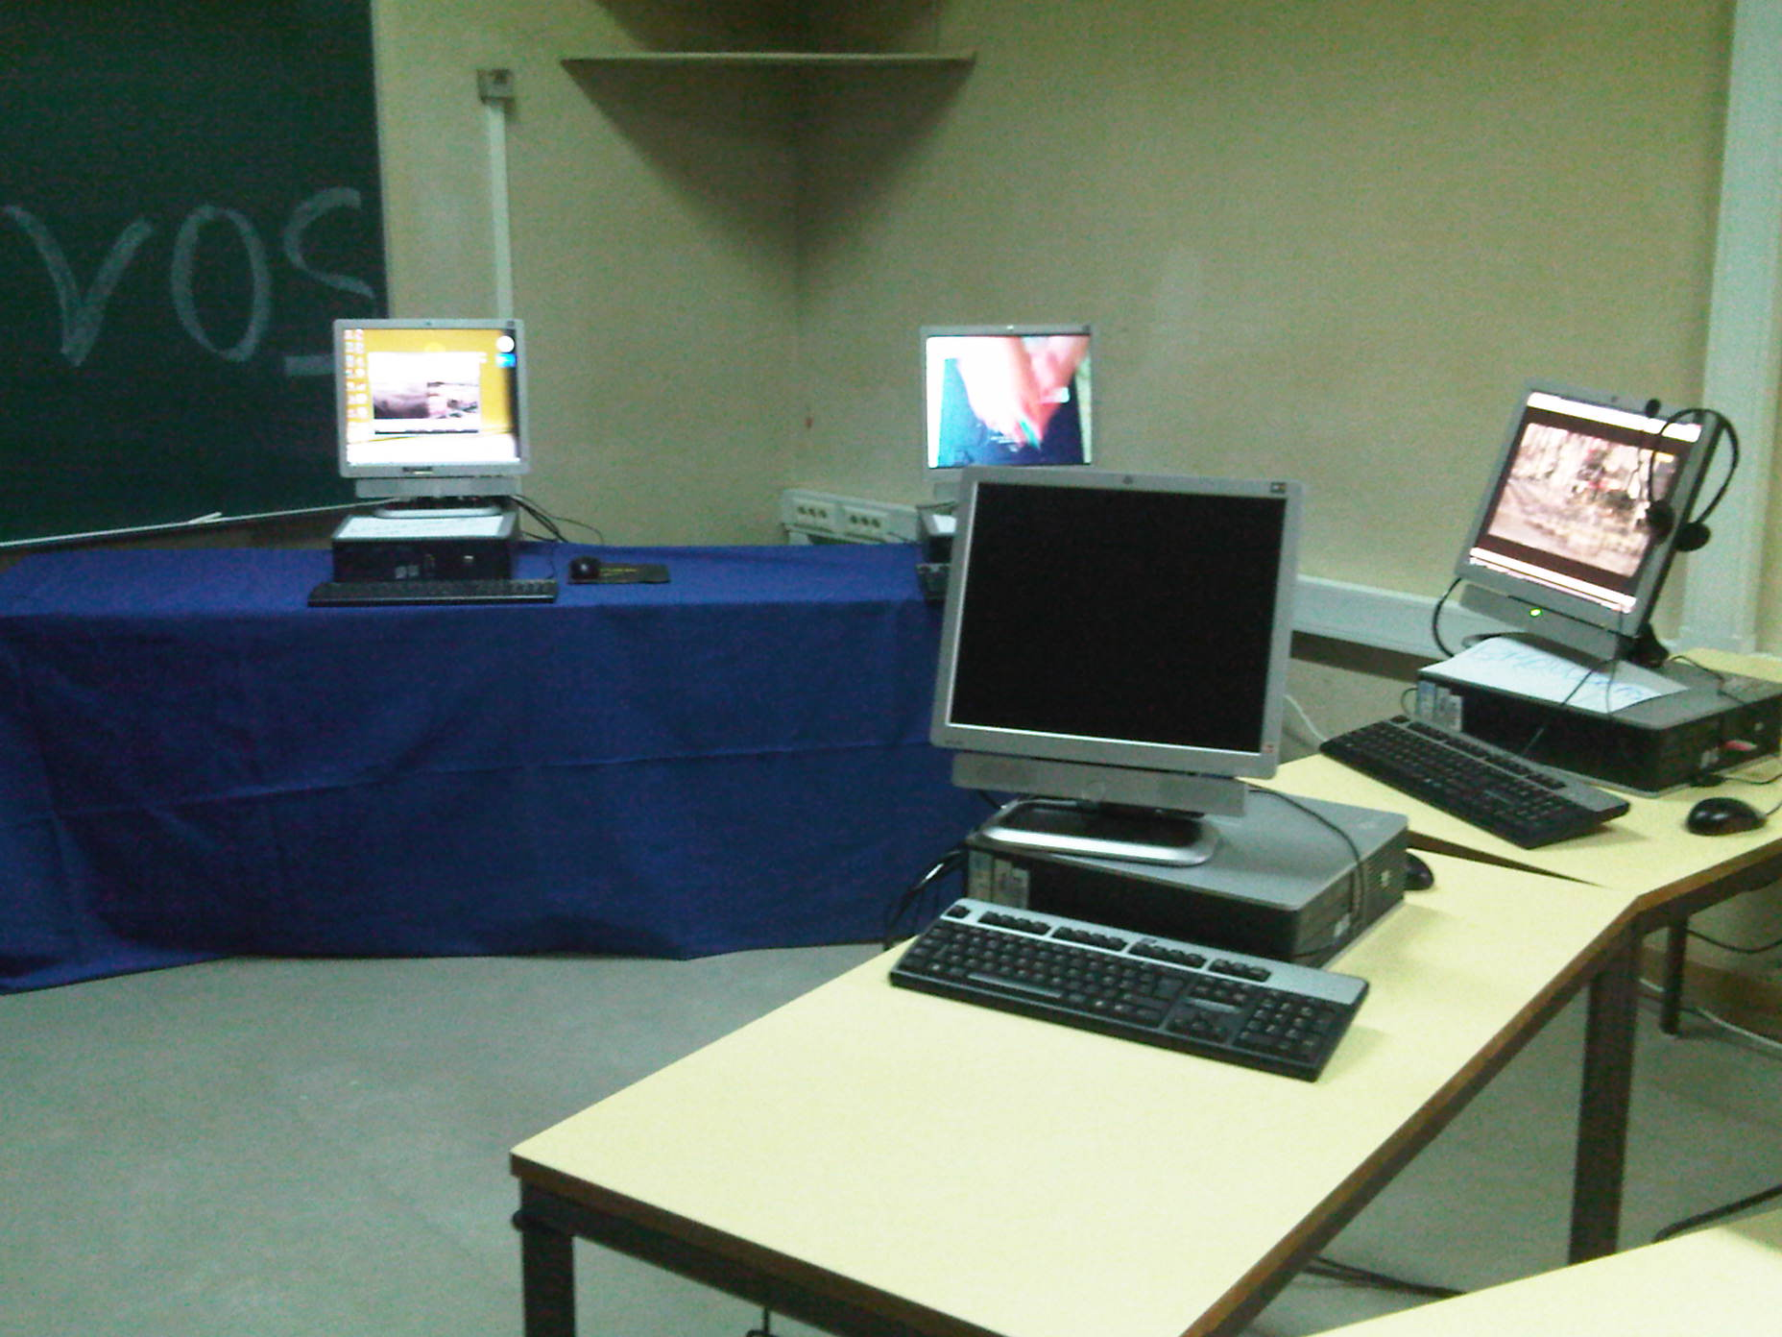
Le laboratoire d’Informatique

Slide 6
Groupement d’écoles
Augusto Cabrita
2ème cycle
3ème cycle
Cours Vocationnel
Enseignement Secondaire
École Maternelle Premier cycle
Enseignement Professionnel

Slide 7
Cours Vocationnel
1
Hôtellerie
Notes:
Esta é outra opção para um diapositivo com a Descrição Geral.

Slide 8
Enseignement Professionnel
2
3
Cours de Comptabilité
Cours d’Électronique, Automation et Ordinateurs
1
Cours de Programmation de Systèmes Informatiques
4
Cours de Marketing et Relations Publiques
5
Cours de Tourisme
Notes:
Esta é outra opção para um diapositivo com a Descrição Geral.

Slide 9
Cours de Sciences et Technologies
Cours de Sciences Socio-économiques
Cours de Langues et Humanités
Cours d’Arts Visuels
Enseignement Secondaire

Slide 10
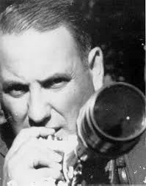
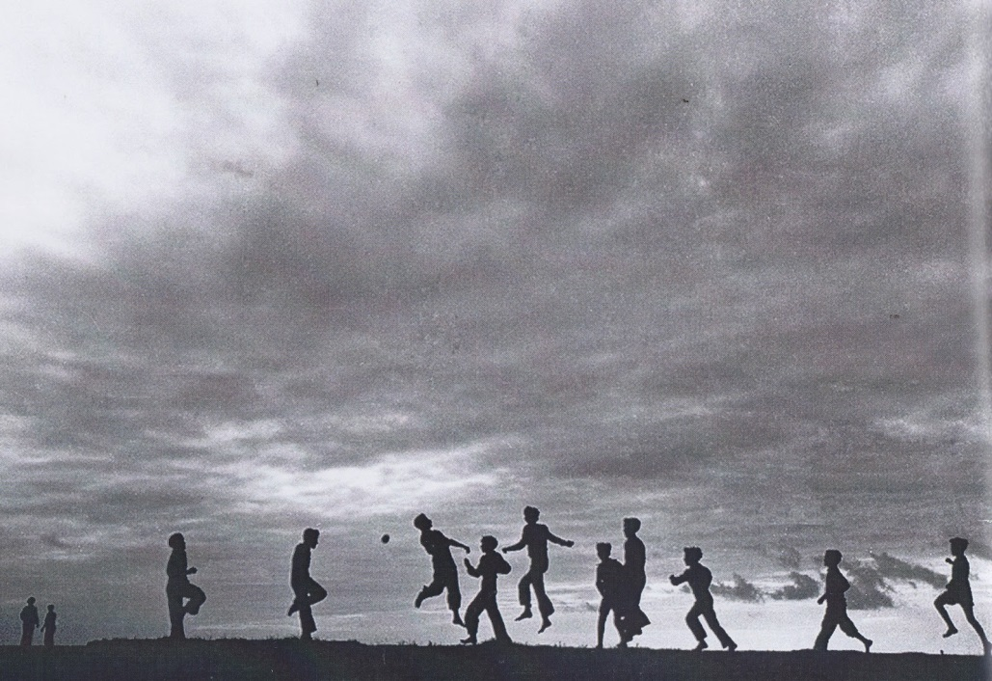
Groupement d’écoles
Augusto Cabrita

